Slide 1
Khái quát về đời sống vật chất và tinh thần của cộng đồng các dân tộc Việt Nam
Lịch sử 10 – Kết nối tri thức – Chủ đề 7 – Bài 12
Giáo viên: Cô Xoan – Trung tâm GDNN-GDTX Bà Rịa – Vũng Tàu
Notes:
Bài 12, SGK tr.90–99. Gợi ý 3 tiết: T1 hoạt động kinh tế; T2 ăn, mặc, ở, đi lại; T3 đời sống tinh thần + luyện tập, vận dụng (theo KH của tổ). Nội dung về văn hoá, tín ngưỡng, dân tộc: dạy theo SGK, tôn trọng, không đánh giá hơn kém.

Slide 2
Học xong bài này, em sẽ
Trình bày được nét chính về đời sống vật chất của cộng đồng các dân tộc Việt Nam
Nêu được nét chính về đời sống tinh thần của cộng đồng các dân tộc Việt Nam
2
Notes:
Mục tiêu theo SGK tr.90.

Slide 3
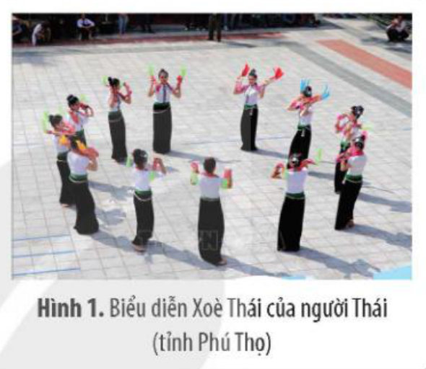
Khởi động: biểu diễn Xòe Thái
Hình 1 – SGK tr.90
3
Notes:
Khởi động theo SGK tr.90 (3–4 phút). Hỏi: hình giúp em biết điều gì về đời sống vật chất và tinh thần của đồng bào dân tộc được giới thiệu? Chia sẻ hiểu biết của em về đời sống vật chất và tinh thần của cộng đồng các dân tộc Việt Nam nói chung. Có thể mời HS biểu diễn/giới thiệu một nét văn hoá dân tộc của gia đình (tự nguyện).

Slide 4
1a. Hoạt động kinh tế: sản xuất nông nghiệp
NGƯỜI KINH: cư trú chủ yếu ở đồng bằng → canh tác lúa nước là hoạt động chính; gắn với trị thuỷ, thuỷ lợi (đắp đê, đào kênh, mương dẫn nước; đắp đê ngăn mặn, thau chua, rửa mặn ở Nam Bộ)
Ngoài lúa: ngô, khoai, sắn, rau, củ, gia vị, cây ăn quả; chăn nuôi gia súc, gia cầm; đánh bắt, nuôi trồng thuỷ – hải sản
CÁC DÂN TỘC THIỂU SỐ: chủ yếu ở trung du, miền núi → canh tác nương rẫy (lúa, ngô, khoai, sắn…), lúa nước ở thung lũng chân núi, ruộng bậc thang
Người Khơ-me, người Chăm ở đồng bằng sông Cửu Long cũng canh tác lúa nước
4
Notes:
SGK tr.90–91.

Slide 5
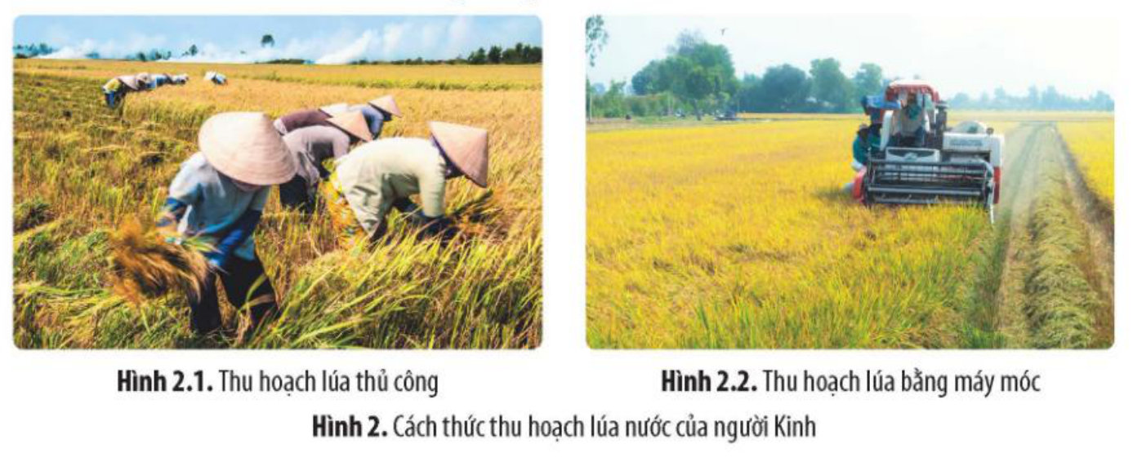
Thu hoạch lúa của người Kinh: thủ công và máy móc
Hình 2.1, 2.2 – SGK tr.90
5
Notes:
Hỏi: hai cách thu hoạch cho em biết điều gì về sự thay đổi trong sản xuất nông nghiệp? (từ thủ công sang cơ giới hoá). Ngày nay lúa gạo vẫn là nguồn lương thực chính và là một trong những mặt hàng xuất khẩu quan trọng.

Slide 6
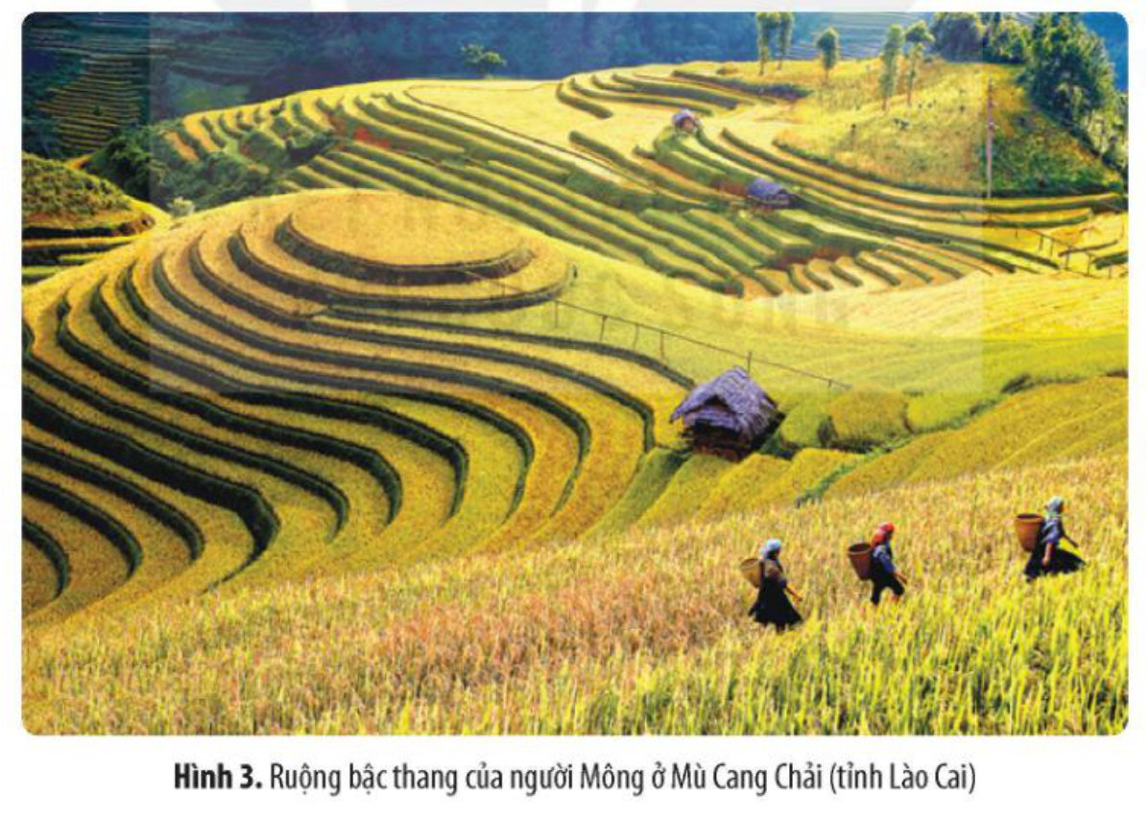
Ruộng bậc thang của người Mông – Mù Cang Chải
Hình 3 – SGK tr.91
6
Notes:
Em có biết SGK tr.91: để có nước canh tác trên ruộng bậc thang, cư dân tìm cách dẫn nước từ các dòng suối trên cao xuống hoặc tạo hồ hứng và chứa nước mưa trên đỉnh núi; ở các thung lũng chân núi, người dân sáng tạo hệ thống mương, máng và guồng nước (cọn nước), dẫn nước từ sông, suối lên ruộng.

Slide 7
Câu hỏi
Ruộng bậc thang gắn với hoạt động sản xuất của nhóm dân tộc nào, và thích ứng với điều kiện tự nhiên nào?
A
Người Kinh ở đồng bằng sông Hồng
B
Các dân tộc thiểu số ở vùng đồi núi, địa hình dốc
C
Người Chăm ở duyên hải miền Trung
7
Notes:
Cho HS giơ thẻ. Câu hỏi cuối mục SGK tr.91: nêu một số nét chính về hoạt động sản xuất nông nghiệp của các dân tộc ở Việt Nam.

Slide 8
Đáp án: B
Ruộng bậc thang gắn với hoạt động sản xuất của nhóm dân tộc nào, và thích ứng với điều kiện tự nhiên nào?
A
Người Kinh ở đồng bằng sông Hồng
B
Các dân tộc thiểu số ở vùng đồi núi, địa hình dốc
C
Người Chăm ở duyên hải miền Trung
Giải thích: SGK tr.91: do cư trú chủ yếu ở khu vực địa hình cao, dốc, các dân tộc thiểu số phát triển canh tác nương rẫy, lúa nước ở thung lũng chân núi hoặc ruộng bậc thang trên sườn đồi, sườn núi (Hình 3 – người Mông ở Mù Cang Chải).
8
Notes:
Đáp án: B. SGK tr.91: do cư trú chủ yếu ở khu vực địa hình cao, dốc, các dân tộc thiểu số phát triển canh tác nương rẫy, lúa nước ở thung lũng chân núi hoặc ruộng bậc thang trên sườn đồi, sườn núi (Hình 3 – người Mông ở Mù Cang Chải).

Slide 9
Thủ công nghiệp
THỦ CÔNG: người Kinh có nhiều nghề truyền thống: gốm, dệt, đan, rèn, mộc, chạm khắc, đúc đồng, kim hoàn, khảm trai… sản phẩm tinh xảo, có xuất khẩu
Các dân tộc thiểu số: nghề dệt, đan ra đời sớm, phát triển ở hầu hết các dân tộc; gốm, rèn, đúc ít phổ biến hơn; còn nghề mộc, đồ trang sức bạc… sản phẩm chủ yếu phục vụ nhu cầu người dân địa phương
9
Notes:
SGK tr.92–93.

Slide 10
Thương nghiệp
THƯƠNG NGHIỆP truyền thống: người Kinh và các dân tộc Chăm, Khơ-me, Hoa… tương đối phát triển (làng chuyên nghề, chợ làng, phố, phường buôn, cảng sông, cảng biển)
Các dân tộc còn lại: thương nghiệp kém phát triển hơn, thu hái sản vật tự nhiên, bán lấy tiền mua sản phẩm cần thiết; ngày nay thương nghiệp có bước tiến vượt bậc, là một trong những hoạt động kinh tế chủ đạo
10
Notes:
SGK tr.92–93.

Slide 11
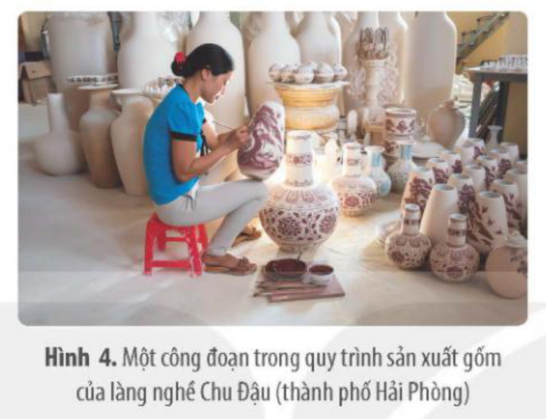
Làng gốm Chu Đậu (Hải Phòng)
Hình 4 – SGK tr.92
11
Notes:
Liên hệ Bài 10: gốm Chu Đậu thời Trần – Lê – Mạc đã xuất khẩu ra nhiều nơi. Câu hỏi SGK tr.92: kể tên một số ngành nghề thủ công của người Kinh và các dân tộc thiểu số; cho biết một số nghề thủ công nổi tiếng ở địa phương em; theo em các nghề thủ công có vai trò gì trong đời sống kinh tế – xã hội?

Slide 12
Hoạt động: Bản đồ nghề truyền thống quê em
Mỗi nhóm viết tên 3 nghề thủ công/ sản phẩm nổi tiếng ở địa phương em hoặc em biết qua sách, báo, truyền hình
Nêu vai trò của các nghề đó trong đời sống kinh tế – xã hội
Dán thẻ lên 'bản đồ Việt Nam' vẽ trên bảng theo vùng miền
6
phút
Nhóm 4 em – thi 4 phút
12
Notes:
SGK tr.92 (câu hỏi 2). Không có đáp án duy nhất; GV chốt vai trò: tạo việc làm, thu nhập, giữ gìn nghề truyền thống, văn hoá, xuất khẩu, phát triển du lịch. 💡 Có thể dùng bản đồ trống Việt Nam in sẵn.

Slide 13
1b. Ăn, mặc, ở
ĂN – người Kinh: cơm, rau, cá; nước đun lá, hạt cây (chè, vối…); nhiều món ngon đa dạng, mang đậm bản sắc vùng miền
MẶC – người Kinh: áo, quần (hoặc váy), mũ, khăn, giày, dép; ưa trang sức bạc, vàng; khác biệt giữa các vùng miền; hiện nay chịu ảnh hưởng văn hoá phương Tây
Ở – người Kinh: nhà trệt xây gạch hoặc đắp đất; khuôn viên nhiều ngôi nhà; ngày nay nhà nhiều tầng, chung cư cao tầng
CÁC DÂN TỘC THIỂU SỐ: ăn cơm, rau, cá, có khác biệt vùng miền; trang phục may từ vải bông, tơ tằm, lanh…; ở nhà sàn gỗ, tre, nứa, lá; một số dân tộc nhà trệt hoặc nhà nửa sàn nửa trệt
13
Notes:
SGK tr.93–95.

Slide 14
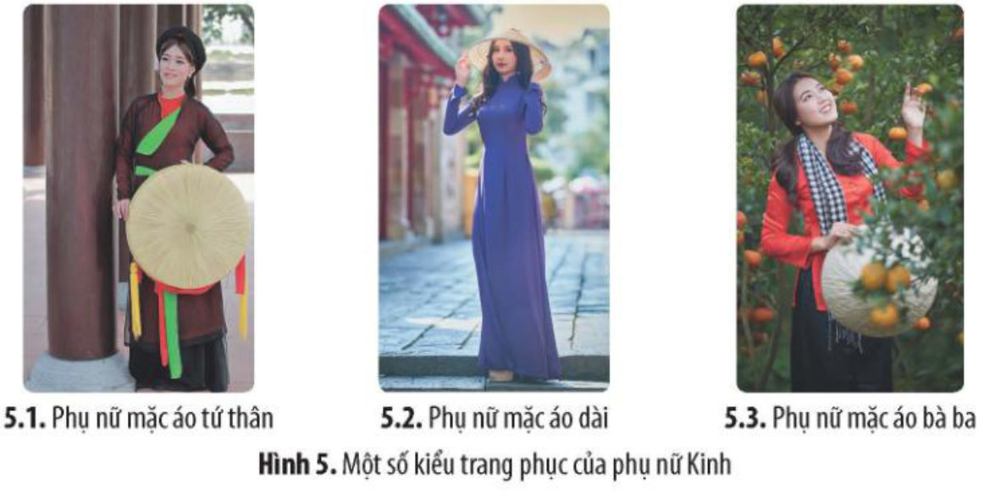
Trang phục của phụ nữ Kinh
Hình 5 – SGK tr.93
14
Notes:
Hỏi: ba kiểu trang phục này gắn với vùng miền nào? (áo tứ thân – Bắc Bộ; áo dài – nhiều vùng, đặc trưng; áo bà ba – Nam Bộ — GV đối chiếu SGV).

Slide 15
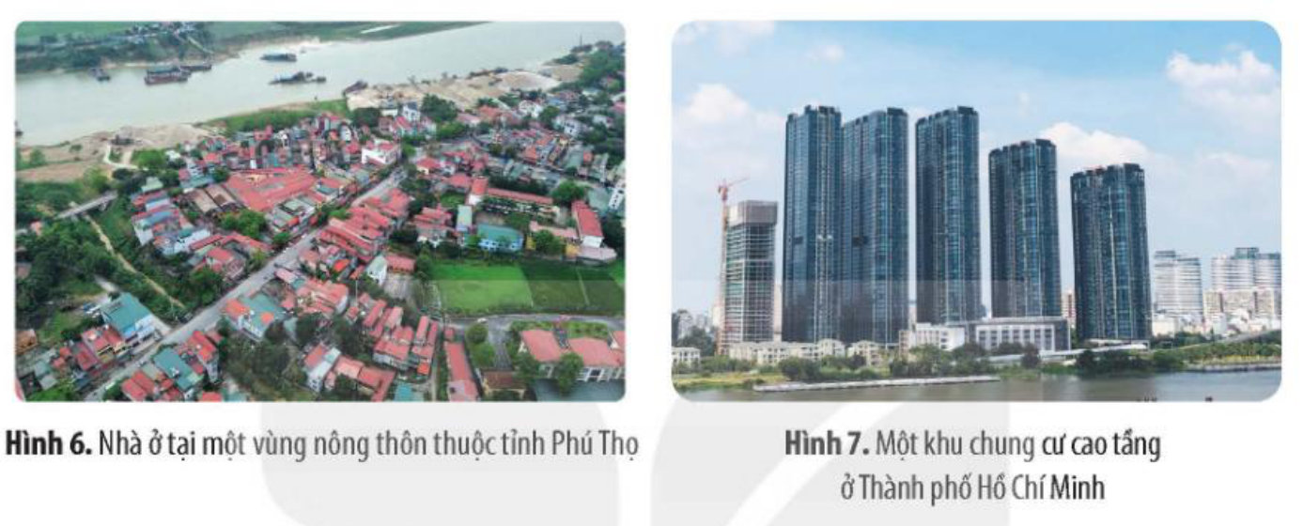
Nhà ở: nông thôn và đô thị
Hình 6, 7 – SGK tr.94
15
Notes:
Hỏi: sự khác biệt này phản ánh quá trình nào? (đô thị hoá, hiện đại hoá).

Slide 16
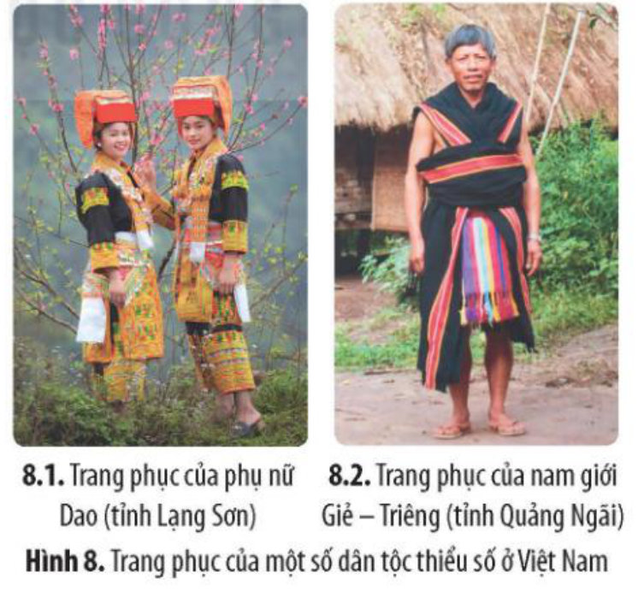
Trang phục của một số dân tộc thiểu số
Hình 8.1, 8.2 – SGK tr.94
16
Notes:
Trang phục truyền thống của các dân tộc thiểu số ở phía Bắc là áo và quần; phụ nữ một số dân tộc mặc áo và váy có nhiều hoa văn trang trí. Phía Nam: nam đóng khố, cởi trần; nữ mặc váy, áo; trời lạnh khoác thêm tấm vải.

Slide 17
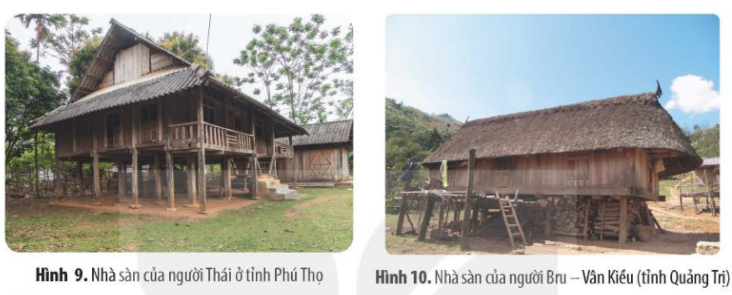
Nhà sàn của người Thái và người Bru – Vân Kiều
Hình 9, 10 – SGK tr.95
17
Notes:
Mỗi dân tộc, tuỳ địa bàn sinh sống, điều kiện tự nhiên, hoạt động kinh tế, văn hoá… có mô hình nhà ở phù hợp, tạo nên sự đa dạng, phong phú trong kiến trúc nhà ở truyền thống Việt Nam. Câu hỏi SGK tr.95: trình bày một số nét chính về văn hoá ăn, mặc, ở của người Kinh và các dân tộc thiểu số; nêu ví dụ tại địa phương em hiện nay.

Slide 18
Câu hỏi
Vì sao nhiều dân tộc thiểu số ở miền núi sống trong nhà sàn bằng gỗ, tre, nứa, lá?
A
Vì thích hợp địa hình đồi núi, khí hậu, vật liệu sẵn có và phong tục tập quán
B
Vì không biết xây nhà bằng gạch
C
Vì bắt buộc theo quy định chung
18
Notes:
Chú ý lựa chọn B là cách nghĩ sai lệch, thiếu tôn trọng — GV lưu ý và dùng để giáo dục: đa dạng chứ không hơn kém.

Slide 19
Đáp án: A
Vì sao nhiều dân tộc thiểu số ở miền núi sống trong nhà sàn bằng gỗ, tre, nứa, lá?
A
Vì thích hợp địa hình đồi núi, khí hậu, vật liệu sẵn có và phong tục tập quán
B
Vì không biết xây nhà bằng gạch
C
Vì bắt buộc theo quy định chung
Giải thích: SGK tr.95: mỗi dân tộc, tuỳ theo địa bàn sinh sống, điều kiện tự nhiên cũng như hoạt động kinh tế, văn hoá (phong tục, tập quán, lối sống) khác nhau mà có những mô hình nhà ở phù hợp, tạo nên sự đa dạng, phong phú trong kiến trúc nhà ở truyền thống của Việt Nam.
19
Notes:
Đáp án: A. SGK tr.95: mỗi dân tộc, tuỳ theo địa bàn sinh sống, điều kiện tự nhiên cũng như hoạt động kinh tế, văn hoá (phong tục, tập quán, lối sống) khác nhau mà có những mô hình nhà ở phù hợp, tạo nên sự đa dạng, phong phú trong kiến trúc nhà ở truyền thống của Việt Nam.

Slide 20
1c. Đi lại, vận chuyển
TRƯỚC ĐÂY (người Kinh): đi bộ, vận chuyển bằng vai; xe trâu, bò (kéo), ngựa (cưỡi hoặc thồ), thuyền, bè
HIỆN NAY: xe đạp, xe máy, ô tô, tàu hoả, tàu thuỷ, máy bay… thuận tiện, tiết kiệm thời gian
MIỀN NÚI (dân tộc thiểu số): địa hình phức tạp, dốc, hẹp → chủ yếu đi bộ, vận chuyển bằng gùi; một số dân tộc thuần dưỡng súc vật (trâu, ngựa, voi…), dùng xe, thuyền
20
Notes:
SGK tr.95. Câu hỏi SGK tr.95: hãy giới thiệu một số nét chính về phương tiện đi lại, vận chuyển của người Kinh và đồng bào các dân tộc thiểu số.

Slide 21
2a. Đời sống tinh thần: tín ngưỡng, tôn giáo
NGƯỜI KINH: tin từ sông, suối, rừng, núi, mưa, gió… đều có linh hồn, có thần → nhiều nghi lễ cúng tế cầu mong khoẻ mạnh, cây trồng tốt tươi; thờ cúng tổ tiên, người có công với cộng đồng, thờ Mẫu, Thành hoàng làng
Tiếp thu nhiều tôn giáo: Phật giáo, Công giáo, Tin Lành…; xây đình, đền, chùa, tháp, nhà thờ; lễ Phật đản, lễ Giáng sinh…
CÁC DÂN TỘC THIỂU SỐ: tín ngưỡng đa thần, vạn vật hữu linh, tô tem giáo… ở mức độ đậm, nhạt khác nhau; chịu ảnh hưởng Phật giáo, Công giáo, Hồi giáo…
21
Notes:
SGK tr.96. Nội dung tôn giáo, tín ngưỡng: giảng trung thực, tôn trọng, không đánh giá đúng sai về niềm tin; không bắt HS kể về tôn giáo riêng của gia đình.

Slide 22
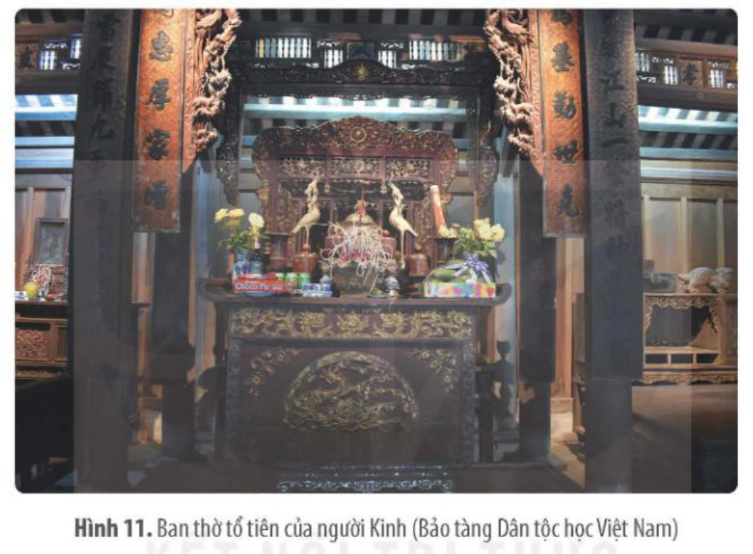
Ban thờ tổ tiên của người Kinh
Hình 11 – SGK tr.96
22
Notes:
Câu hỏi SGK tr.96: kể tên một số tín ngưỡng, tôn giáo đang được duy trì trong đời sống tinh thần của cộng đồng các dân tộc ở Việt Nam.

Slide 23
2b. Phong tục, tập quán, lễ hội
Phong tục, tập quán theo chu kì vòng đời (sinh đẻ, cưới xin, tang ma…), chu kì canh tác (xuống đồng, mừng cơm mới…), chu kì thời gian (Tết Nguyên đán, Tết Nguyên tiêu, Tết Trung thu…)
Lễ hội đa dạng, phong phú: lễ hội tín ngưỡng dân gian, lễ hội tôn giáo, lễ hội tưởng nhớ anh hùng dân tộc; quy mô từ làng đến vùng, quốc gia, quốc tế
Các dân tộc thiểu số duy trì phong tục theo vòng đời, chu kì canh tác (làm đất, gieo trỉa, thu hoạch), một số dân tộc có Tết Nguyên đán, Tết Hàn thực, Tết Đoan Ngọ…
Lễ hội chủ yếu quy mô làng, bản, tộc người: lễ tế thần, lễ hội cơm mới, đưa thóc vào kho, xuống đồng, cúng bản, cúng mường…
23
Notes:
SGK tr.97–98.

Slide 24
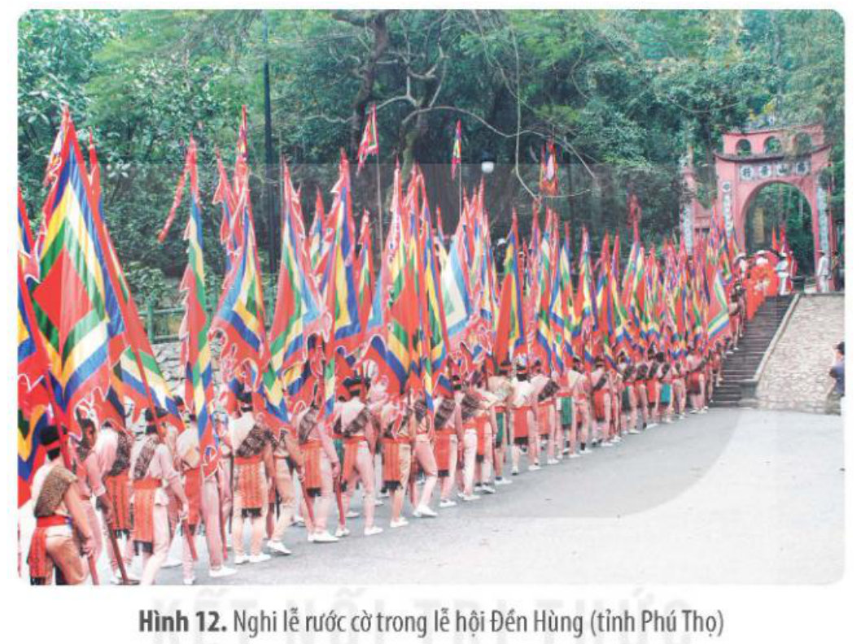
Nghi lễ rước cờ trong lễ hội Đền Hùng
Hình 12 – SGK tr.97
24
Notes:
Hỏi: lễ hội Đền Hùng thuộc loại lễ hội nào? (tưởng nhớ anh hùng/tổ tiên dân tộc — quy mô quốc gia). Liên hệ Bài 2, hình 1 – rước kiệu Đền Hùng.

Slide 25
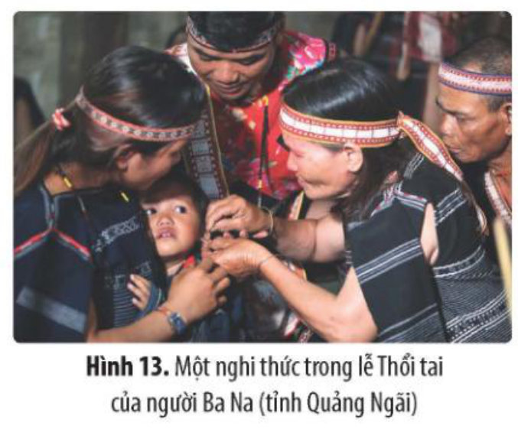
Lễ Thổi tai của người Ba Na
Hình 13 – SGK tr.97
25
Notes:
Em có biết SGK tr.97: lễ Thổi tai (đặt tên) là nghi lễ đầu tiên trong vòng đời mỗi con người, phổ biến ở hầu hết cư dân các dân tộc thiểu số; sau khi đứa trẻ được sinh ra, gia đình làm lễ đặt tên, tạ ơn thần linh và cầu chúc cho đứa trẻ khoẻ mạnh, khôn lớn.

Slide 26
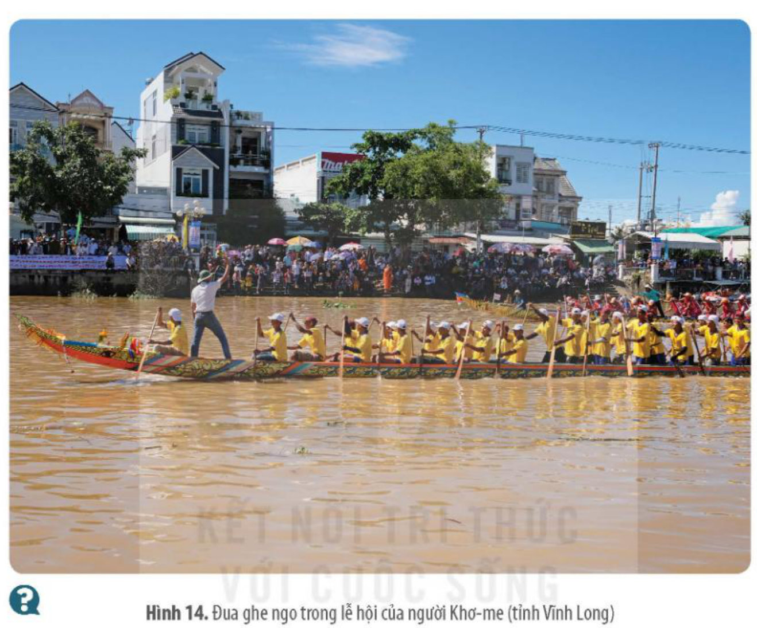
Đua ghe ngo của người Khơ-me
Hình 14 – SGK tr.98
26
Notes:
Đời sống tinh thần của người Kinh và các dân tộc thiểu số ngày càng đa dạng; vừa giữ gìn nét đẹp văn hoá truyền thống mang bản sắc dân tộc, vừa giao lưu, tiếp thu các giá trị, thành tố văn hoá tiên tiến từ bên ngoài. Câu hỏi SGK tr.98: kể tên một số phong tục, tập quán, lễ hội của người Kinh và các dân tộc thiểu số.

Slide 27
Câu hỏi
Lễ Thổi tai (đặt tên) là nghi lễ thuộc chu kì nào trong đời sống của đồng bào các dân tộc thiểu số?
A
Chu kì canh tác
B
Chu kì vòng đời
C
Chu kì thời gian (tết, lễ)
27
Notes:
Cho HS giơ thẻ.

Slide 28
Đáp án: B
Lễ Thổi tai (đặt tên) là nghi lễ thuộc chu kì nào trong đời sống của đồng bào các dân tộc thiểu số?
A
Chu kì canh tác
B
Chu kì vòng đời
C
Chu kì thời gian (tết, lễ)
Giải thích: SGK tr.97: lễ Thổi tai (đặt tên) là nghi lễ đầu tiên trong vòng đời mỗi con người, phổ biến ở hầu hết cư dân các dân tộc thiểu số.
28
Notes:
Đáp án: B. SGK tr.97: lễ Thổi tai (đặt tên) là nghi lễ đầu tiên trong vòng đời mỗi con người, phổ biến ở hầu hết cư dân các dân tộc thiểu số.

Slide 29
Hoạt động: Triển lãm 'Sắc màu văn hoá các dân tộc'
Mỗi nhóm nhận 1 chủ đề: hoạt động kinh tế · ăn – mặc – ở · đi lại – vận chuyển · tín ngưỡng – tôn giáo · phong tục – lễ hội
Làm 1 'pa-nô' A3: 3 ý chính (theo SGK) + 1 hình/ví dụ ở địa phương
Cả lớp đi tham quan 4 phút, dán nhãn góp ý bằng ngôn từ tôn trọng
12
phút
Nhóm 6–8 em – 8 phút làm + 4 phút tham quan
29
Notes:
Luyện tập SGK tr.99: lập bảng thể hiện nét chính về đời sống vật chất (hoạt động kinh tế; ăn, mặc, ở; đi lại, vận chuyển) và tinh thần (tín ngưỡng, tôn giáo; phong tục, tập quán, lễ hội). Tiêu chí báo trước: đúng nội dung SGK, có ví dụ địa phương, trình bày rõ, ngôn từ tôn trọng; mọi nhóm chấm cùng tiêu chí.

Slide 30
Hoạt động: Vận dụng: giới thiệu một dân tộc ở địa phương
Chọn một dân tộc ở địa phương em (xã hoặc tỉnh): sưu tầm tư liệu, giới thiệu khái quát đời sống vật chất, tinh thần
Theo em đời sống vật chất, tinh thần của cộng đồng dân tộc đó những năm gần đây có điểm gì nổi bật?
Chuẩn bị bài giới thiệu 1–2 phút hoặc sơ đồ/ slide ngắn
3
phút
Cá nhân hoặc nhóm – chuẩn bị ở nhà
30
Notes:
SGK tr.99 – Vận dụng 1–2. Giao về nhà; trong tiết chỉ 2–3 phút giao nhiệm vụ + tiêu chí. Số liệu, thông tin: lấy từ nguồn chính thống; không chụp/ghi hình cá nhân người dân khi chưa được đồng ý; không đưa ảnh học sinh lên mạng.

Slide 31
Tổng kết
Kinh tế: lúa nước (người Kinh), nương rẫy – ruộng bậc thang (miền núi); thủ công và thương nghiệp phát triển
Ăn, mặc, ở, đi lại: đa dạng theo vùng miền, dân tộc; thay đổi theo thời gian
Tinh thần: tín ngưỡng, tôn giáo, phong tục, lễ hội phong phú; vừa giữ bản sắc vừa tiếp thu cái mới
Cộng đồng các dân tộc: bình đẳng, đoàn kết, cùng làm giàu văn hoá Việt Nam
31

Slide 32
Dặn dò
Hoàn thành Vận dụng (SGK tr.99): giới thiệu về đời sống vật chất, tinh thần của một dân tộc ở địa phương
Hẹn ngày báo cáo (luân phiên nếu không đủ thời gian)
Đọc trước Bài 13: Khối đại đoàn kết dân tộc trong lịch sử Việt Nam
32

